Slide 1


ca-11. 条件分岐，繰り返し
（コンピュータ・アーキテクチャ演習）
URL: https://www.kkaneko.jp/cc/ca/index.html
金子邦彦
謝辞：「いらすとや」のイラストを使用しています

Slide 2
11-1 比較命令

Slide 3
比較命令
比較命令は，
何かと何かの比較を行い，フラグレジスタを変化させるための命令
条件ジャンプ命令は，
フラグの値がある特定の条件のときだけジャンプする命令

Slide 4
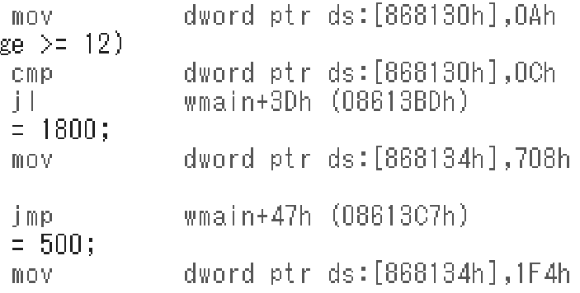
比較命令
比較命令は，何かと，何かの比較
変数 age のメモリアドレス
10 進数で 12
変数 age の値をメモリから読み込んで
12 と比較

Slide 5
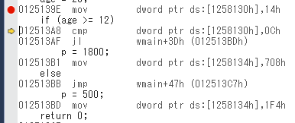
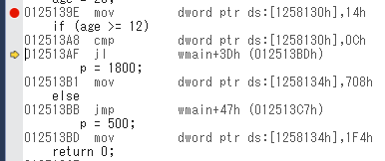
比較命令の前後でのフラグレジスタの変化
比較命令 cmp の実行直前
比較命令 cmp の実行直後

Slide 6
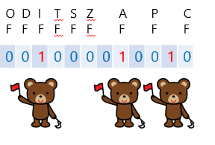
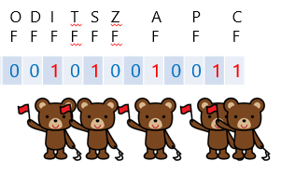
フラグ変化
age = 20 のとき age = 10 のとき
age と 12 の比較によるフラグの変化
◆ ZF（ゼロフラグ） クリア
age の値は 20 と等しくない
◆ SF（サインフラグ） クリア
age の値は 12 より小さくない
◆ ZF（ゼロフラグ） クリア
age の値は 20 と等しくない
◆ SF（サインフラグ） セット
age の値は 12 より小さい

Slide 7
11-2 条件分岐とジャンプ命令

Slide 8
条件分岐の例
Visual C++ の
プログラム
age = 20;
if (age >= 12)
p = 1800;
else
p = 500;
age = 10;
if (age >= 12)
p = 1800;
else
p = 500;
こちらが
有効
無視
される
無視
される
こちらが
有効

Slide 9
条件分岐でのプログラムの配置
比較命令
条件ジャンプ命令
Ｂ
「ある条件」が成り立てばＡを，成り立たなければＢを実行
無条件ジャンプ命令
Ａ

Slide 10
プログラム実行の流れ
マシン語（機械語）のプログラム実行は，１度に１命令ずつ進む
マシン語（機械語）での分岐は，ジャンプ命令の組み合わせ
無条件ジャンプ
条件ジャンプ

Slide 11
分岐
◇変数 age の値が１２以上なら Ａコース
◇１２未満なら Ｂコース
プログラムはメモリに，格納される

Slide 12
分岐
◇変数 age の値が１２以上なら Ａコース
◇１２未満なら Ｂコース
変数 age が１２未満
のときだけジャンプ
せよという命令列が
入る
ジャンプ

Slide 13
分岐
◇変数 age の値が１２以上なら Ａコース
◇１２未満なら Ｂコース
必ずジャンプせよ
という命令が入る
ジャンプ

Slide 14
age の値が 12 以上のとき
age の値が 12 未満のとき

Slide 15
ジャンプ命令の種類
・無条件ジャンプ命令
必ずジャンプする
・条件ジャンプ命令
比較命令の結果によって，ジャンプしたりしなかったりする

Slide 16
11-3 条件分岐の演習

Slide 17
条件分岐の例
12歳以上は 1800円
12歳未満は 500円

Slide 18
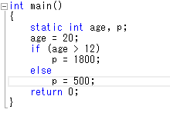
Visual C++ のソースファイル例

Slide 19
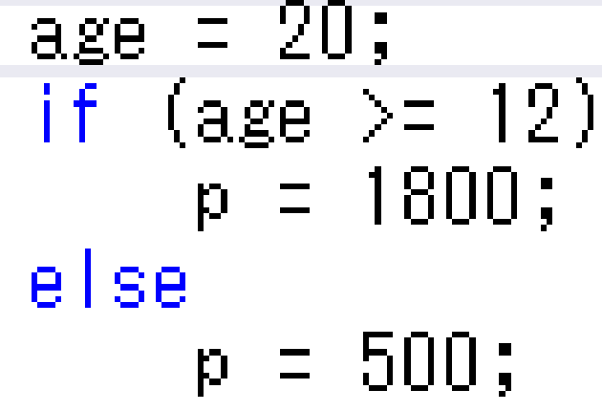
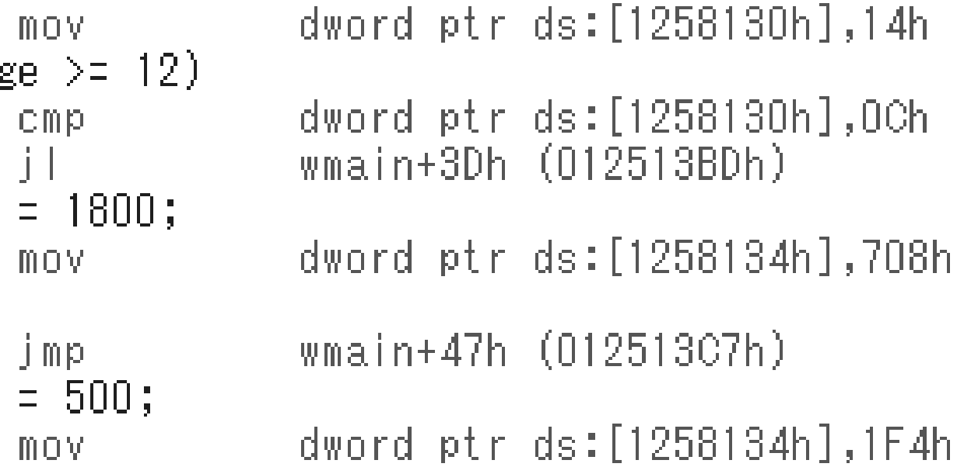
Visual C++ 言語とアセンブリ言語
Visual C++ の
プログラム
アセンブリ言語
同じ意味
同じ意味
同じ意味
命令
命令が対象とする相手であるオペランド

Slide 20
この２行で「変数 age が１２
未満のときだけジャンプせよ」
という意味
条件ジャンプ

Slide 21
必ずジャンプせよ
という無条件ジャンプ命令
無条件ジャンプ

Slide 22
演習
条件分岐でのプログラム実行の流れ（実行順）を確認
ステップオーバー機能を利用

Slide 23
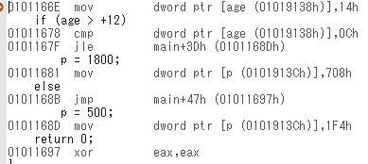
実行順
①
②
③
④
⑤
無条件ジャンプ
この行は飛ばされることを確認

Slide 24
age = 20; age = 10;
age の値が変わるとジャンプの様子が変化する
①
②
③
④
⑤
①
②
③
④
⑤
ジャンプ
⑤でジャンプ ③でジャンプ
ジャンプ

Slide 25
演習
① Visual Studio を起動しなさい
② Visual Studio で，Win32 コンソールアプリケーション用プロジェクトを新規作成しなさい
プロジェクトの「名前」は何でもよい

Slide 26
③ Visual Studioのエディタを使って，ソースファイルを編集しなさい
追加

Slide 27
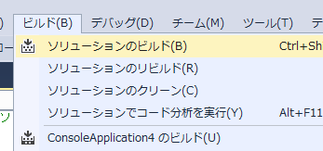
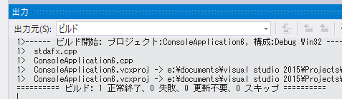
④ ビルドしなさい．ビルドのあと「１ 正常終了，０ 失敗」の表示を確認しなさい
→ 表示されなければ，プログラムのミスを自分で確認し，修正して，ビルドをやり直す

Slide 28
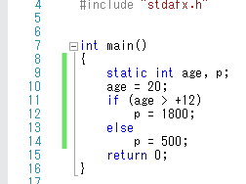
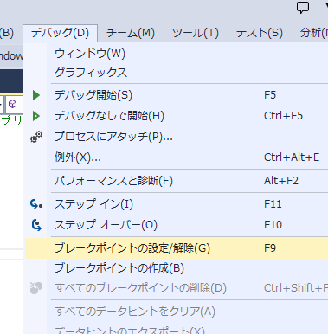
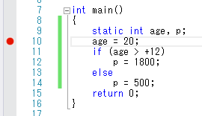
⑤ Visual Studioで「age = 20;」の行に，ブレークポイントを設定しなさい
① 「age = 20;」の行を
マウスでクリック
② 「デバッグ」→「ブレークポイントの設定/解除」
③ ブレークポイントが設定されるので確認．
赤丸がブレークポイントの印

Slide 29
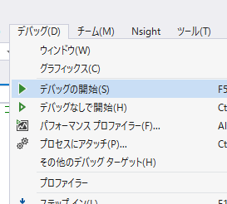
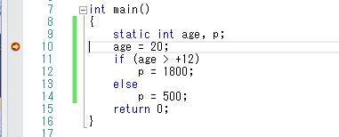
⑥ Visual Studioで，デバッガーを起動しなさい．
⑦ 「age = 20;」の行で，実行が中断することを確認しなさい
あとで使うので，中断したままにしておくこと
「デバッグ」
→ 「デバッグ開始」
「age = 20;」の行で実行が
中断している
黄色の
矢印

Slide 30
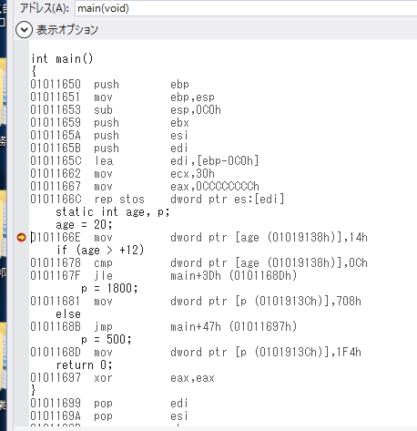
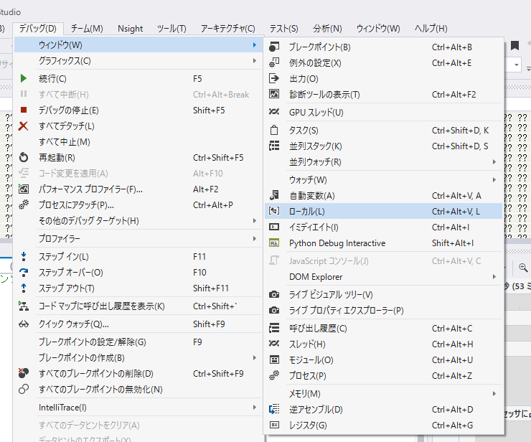
⑧「age = 20;」の行で，実行が中断した状態で，逆アセンブルを行いなさい．
② 逆アセンブルの結果が表示される
① 「デバッグ」→ 「ウインドウ」→「逆アセンブル」

Slide 31
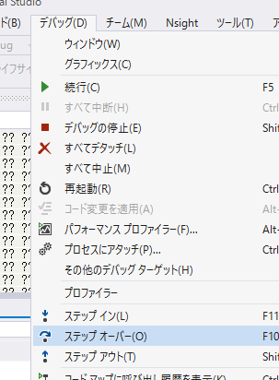
⑨ ステップオーバーの操作を１回ずつ行いながら，実行の流れを確認しなさい．
「デバッグ」
→ 「ステップオーバー」
（あるいは F10 キー）

Slide 32
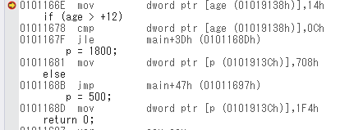
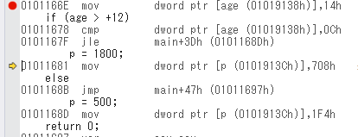
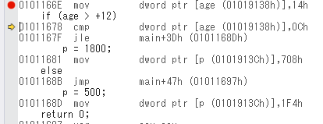
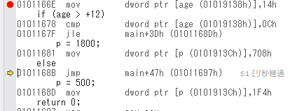
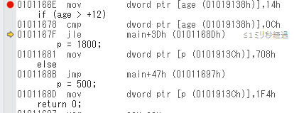
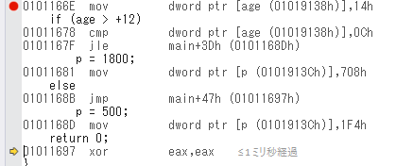
ステップオーバー
ステップオーバー
ステップオーバー
ステップオーバー
ステップオーバー
「mov …」の行は
スキップされること
を確認

Slide 33
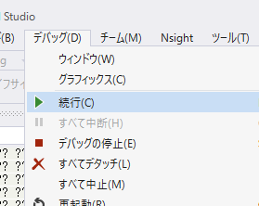
⑩ 最後に，プログラム実行の再開の操作を行いなさい．これで，デバッガーが終了する．
「デバッグ」
→ 「続行」

Slide 34
演習課題
「age = 20;」の行を「age = 10;」に変えて，
今の手順を繰り返しなさい．
ジャンプの様子が変わるので確認しなさい

Slide 35
11-4 繰り返しの演習

Slide 36
繰り返し
同じ処理を繰り返し，いつかは終わる
y[i] = x[i] * 12
繰り返す処理
y
x
36
60
24
12
24
24
3
5
2
1
2
2
i = 0, 1, 2, 3, 4, 5 と変化し
全部済んだら終わる
終了条件

Slide 37
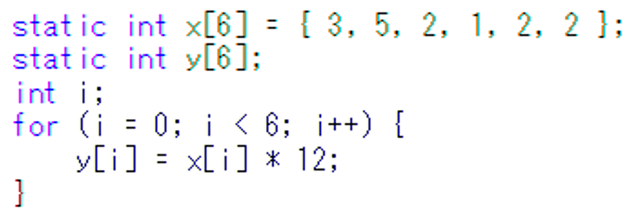
繰り返しの例
Visual C++ のプログラム
y
x
36
60
24
12
24
24
3
5
2
1
2
2
繰り返す処理
i の値は 0 → 1 → 2 → 3 → 4 → 5
と変化し，全部済んだら終わる

Slide 38
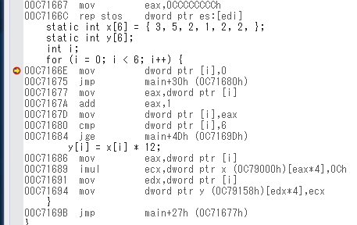
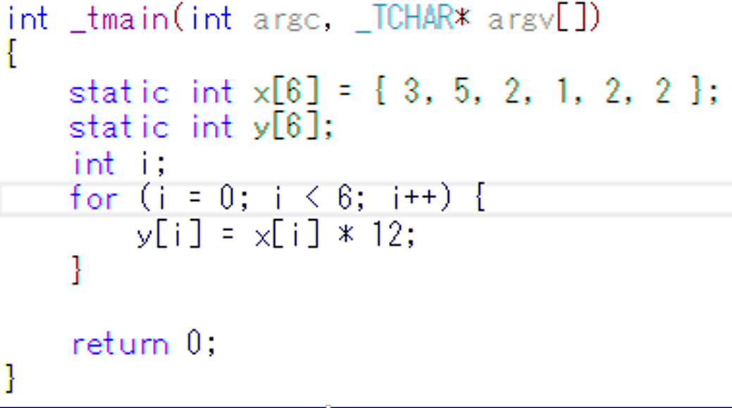
Visual C++ 言語とアセンブリ言語
Visual C++ の
プログラム
アセンブリ言語
同じ意味
命令
命令が対象とする
相手であるオペランド

Slide 39
ジャンプ命令
アセンブリ言語
比較命令
条件ジャンプ命令
無条件ジャンプ命令
命令
命令が対象とする
相手であるオペランド

Slide 40
演習
条件分岐でのプログラム実行の流れ（実行順）を確認
ステップオーバー機能を利用

Slide 41
演習
① Visual Studio を起動しなさい
② Visual Studio で，Win32 コンソールアプリケーション用プロジェクトを新規作成しなさい
プロジェクトの「名前」は何でもよい

Slide 42
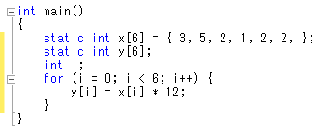
③ Visual Studioのエディタを使って，ソースファイルを編集しなさい
追加

Slide 43
④ ビルドしなさい．ビルドのあと「１ 正常終了，０ 失敗」の表示を確認しなさい
→ 表示されなければ，プログラムのミスを自分で確認し，修正して，ビルドをやり直す

Slide 44
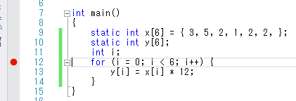
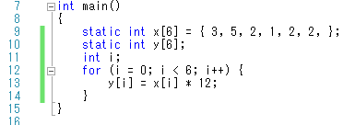
⑤ Visual Studioで「for」の行に，ブレークポイントを設定しなさい
① 「 for (i = 0;」の行をマウスでクリック
③ ブレークポイントが設定されるので確認．
赤丸がブレークポイントの印
② 「デバッグ」→「ブレークポイントの設定/解除」

Slide 45
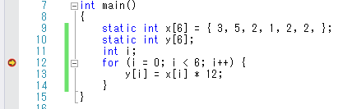
⑥ Visual Studioで，デバッガーを起動しなさい．
⑦「for」の行で，実行が中断することを確認しなさい
あとで使うので，中断したままにしておくこと
「デバッグ」
→ 「デバッグ開始」
「for (i = 0; …」の行で実行が
中断している

Slide 46
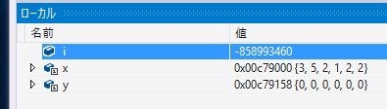
⑧「for」の行で，実行が中断した状態で，変数の値を表示させなさい．手順は次の通り．
② 変数名と値の対応表が
表示される
※ 次ページに拡大図
①「デバッグ」
→ 「ウインドウ」
→ 「ローカル」

Slide 47
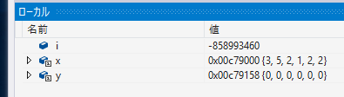
変数 i の値は，変な値に
なっているはず
「y[i] = x[i] * 12;」は
未実行であることを確認！

Slide 48
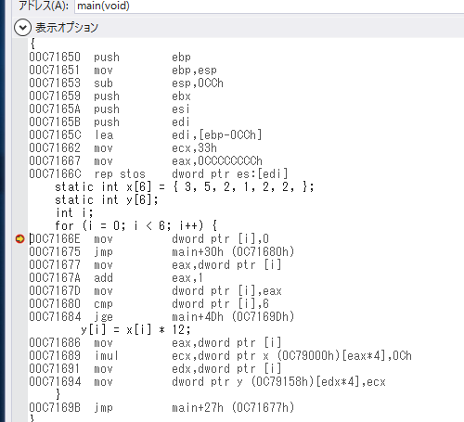
⑨「for」の行で，実行が中断した状態で，逆アセンブルを行いなさい．
① 「デバッグ」→ 「ウインドウ」→「逆アセンブル」
② 逆アセンブルの結果が表示される

Slide 49
⑩ ステップオーバーの操作を１回ずつ行いながら，実行の流れを確認しなさい．
「デバッグ」
→ 「ステップオーバー」
（あるいは F10 キー）

Slide 50
⑪ 最後に，プログラム実行の再開の操作を行いなさい．これで，デバッガーが終了する．
「デバッグ」
→ 「続行」

Slide 51
確認クイズ
ジャンプ命令は，２つ確認できましたか
ジャンプ命令でジャンプが行われたことを確認できましたか

Slide 52
演習

Slide 53
足し算の繰り返し
次のプログラムで，プログラム実行の流れを Visual Studio で確認しなさい
static int a[4] = {1, 2, 3, 4};
static int b[4] = {2, 4, 6, 8};
static int c[4];
int i;
for (i = 0; i < 4; i++) {
c[i] = a[i] + b[i];
}
足し算を４回繰り返すプログラム．
結果は
3, 6, 9, 12

Slide 54
足し算の繰り返し
次のプログラムで，プログラム実行の流れを Visual Studio で確認しなさい
static int a[4] = {1, 2, 3, 4};
int s;
int i;
s = 0;
i = 0;
while (s < 5) {
s = s + a[i];
i++;
}
1, 2, 3, 4 の合計を求めるプログラム．
結果は
10

Slide 55
文字列の長さ
文字列の長さを数えるプログラム
static char s[10] = "abc";
int i;
for (i=0;;i++)
if ( s[i] == 0 )
break;
printf("%d\n", i);

